Slide 1

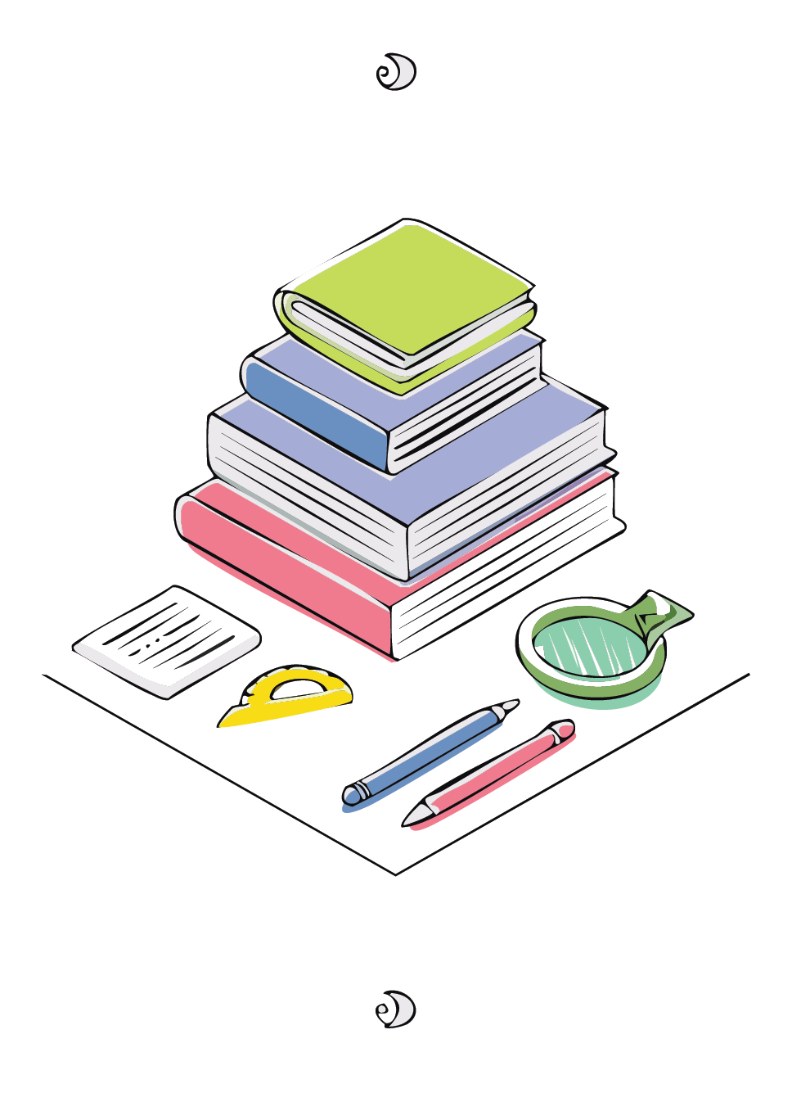

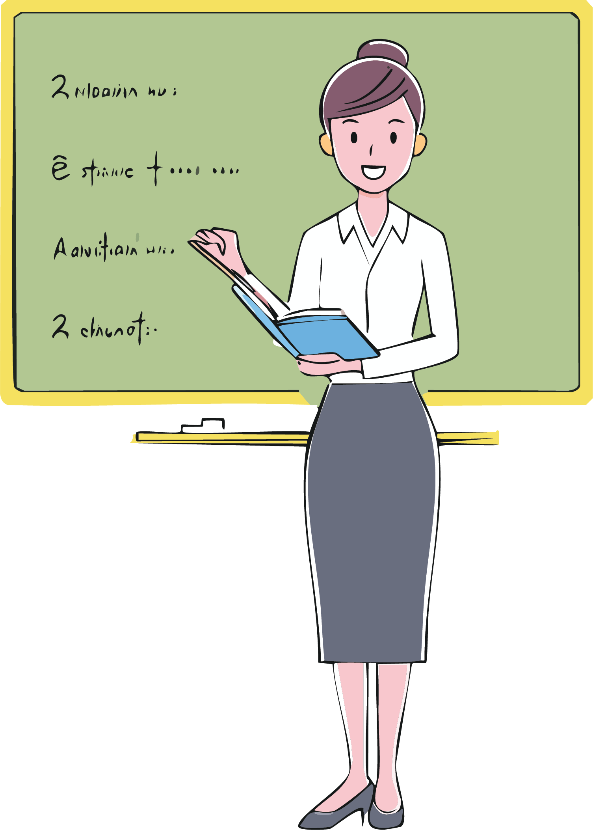
مطوية عن
من هو المعلم؟
المعلم هو من يُعلمنا القراءة والكتابة، ويُساعدنا لنصبح أذكياء.
المعلم
ماذا نتعلم من المعلم؟
نتعلم من المعلم الحساب، اللغة، العلوم، والآداب والتاريخ .
المعلم لا يُعلّم الدروس فقط، بل يعلمنا القيم مثل الصدق، الاحترام، والمحبة.

Slide 2
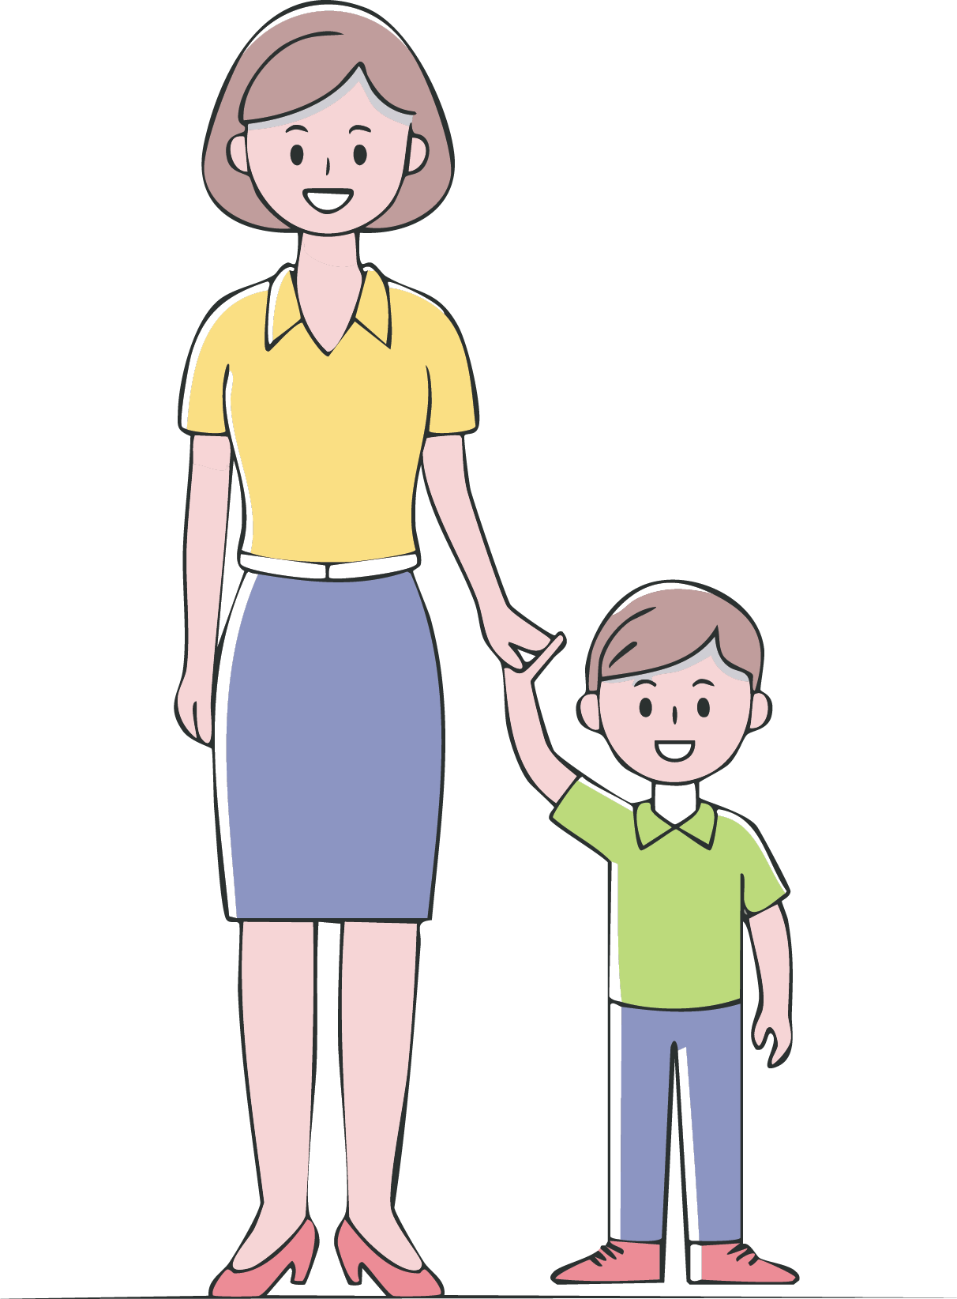
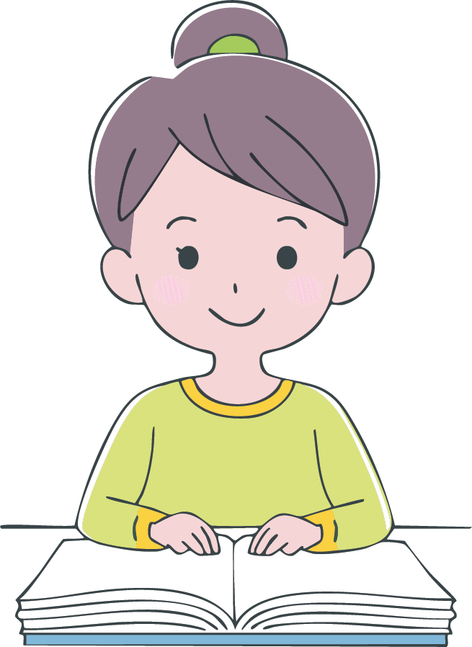
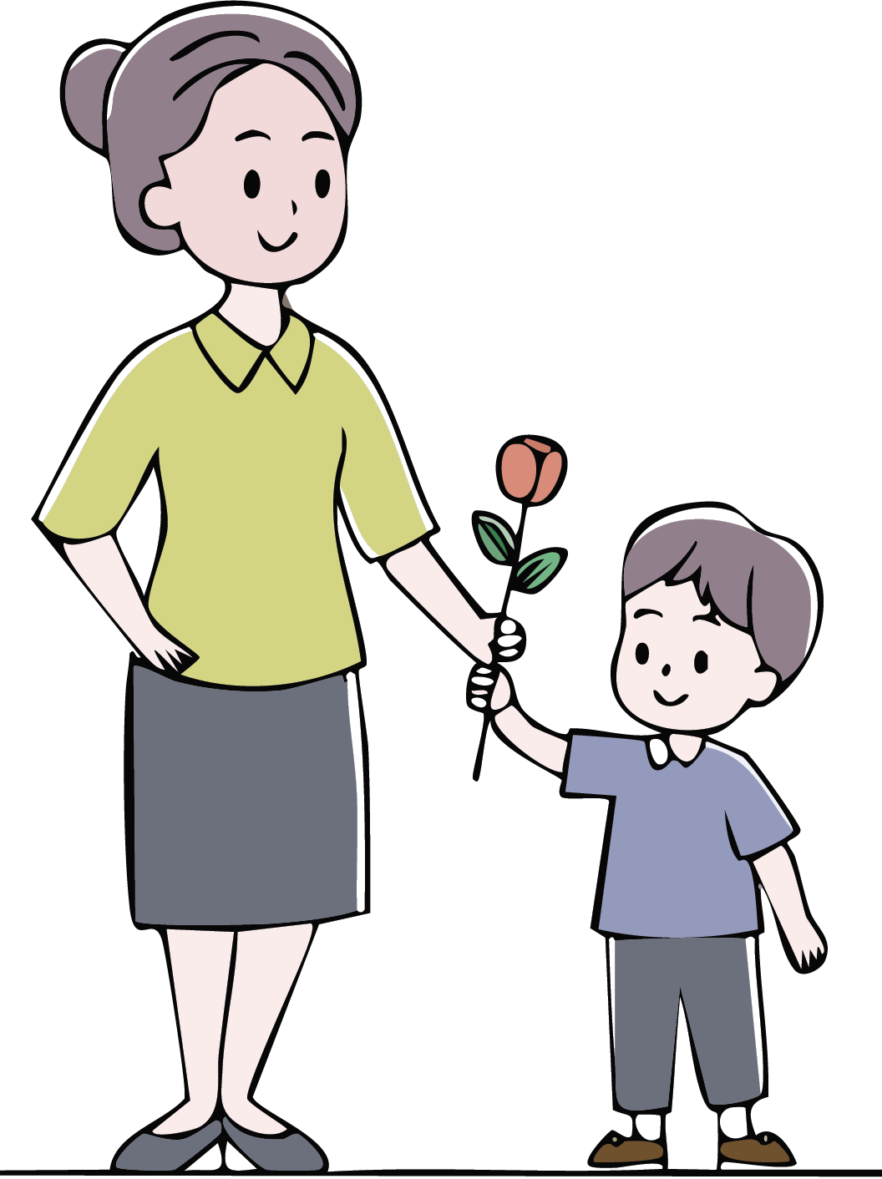
مطوية عن
كيف نُظهر
حبنا للمعلم؟
ماذا يحدث
لو لم يكن هناك معلم؟
نستمع إليه، نحترمه، ونقول له "شكرًا يا أستاذ!".
لن نعرف كيف نقرأ أو نكتب أو نحل المسائل. المعلم مهم جدًا!
لماذا نحب المعلم؟
لأنه يُعاملنا بلطف، ويساعدنا عندما نخطئ، ويشجعنا دائمًا.

Slide 3

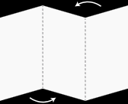
تعليمات الطباعة
  تجهيز ورقة بمقاس A4
  الضغط على امر الطباعة ctrl+P لطباعة الوجه الأول
  بعد طباعة الوجه الأول عكس وجه الورقة في الطابعة
  الضغط على امر الطباعة ctrl+Pلطباعة الوجه الثاني
  طي الورقة كما بالشكل

Slide 4

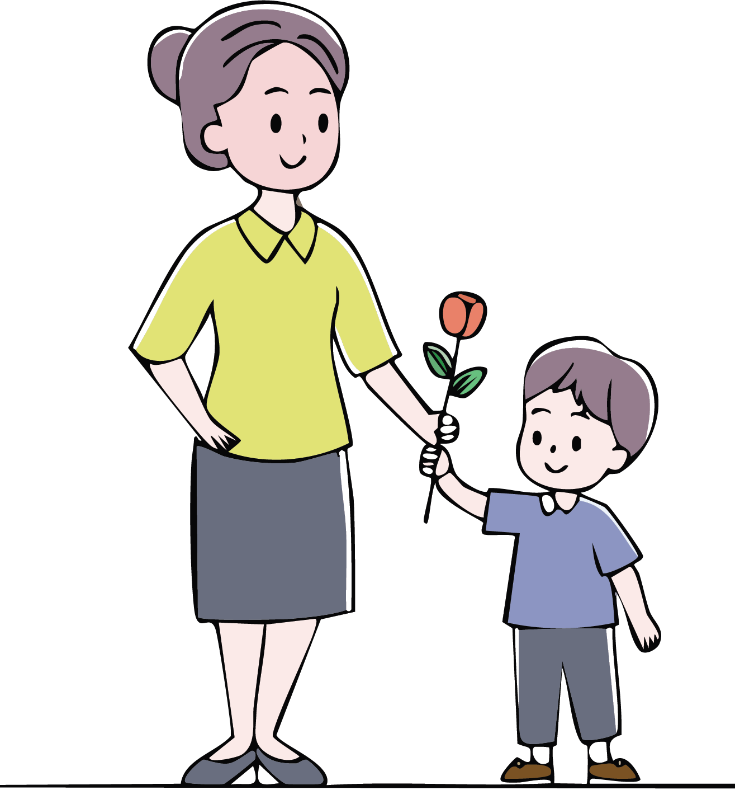

Slide 5
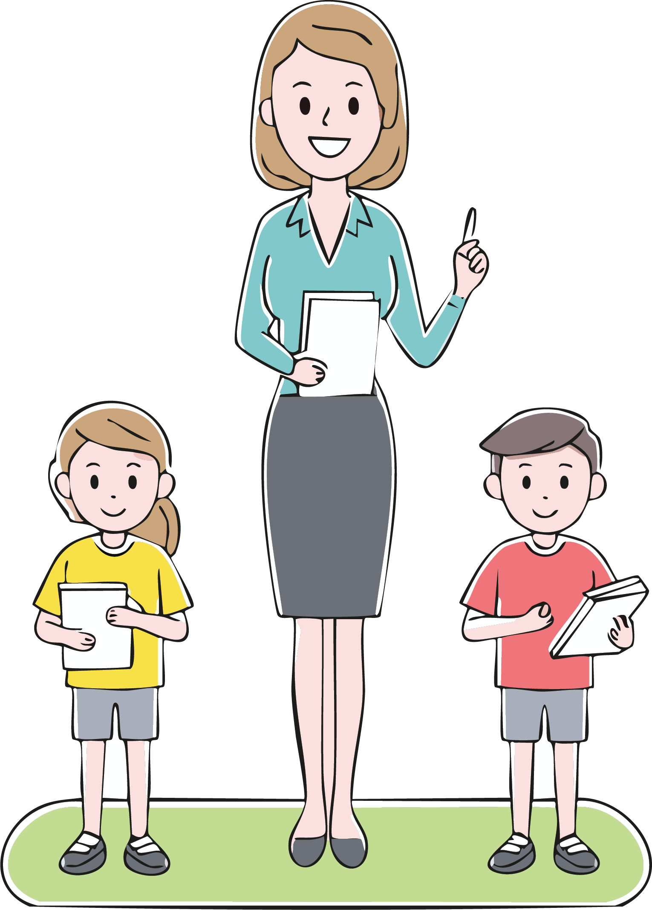

Slide 6

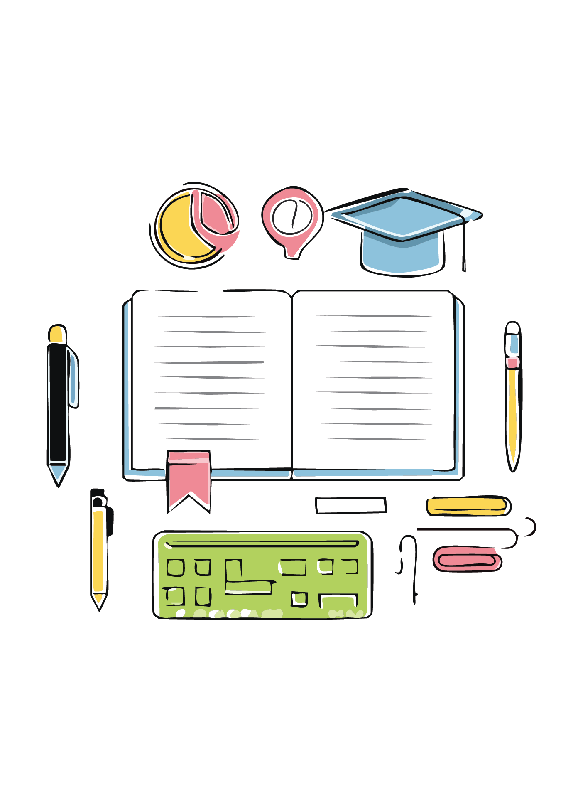


Slide 7

Notes:
هذا القالب من تصميم موقع انجز ( ingez-ppt.com ) : موقع عربي متخصص بتصميم قوالب البوربوينت باللغة العربية

Slide 8

تم تصميم هذا القالب بواسطة
ingez-ppt.com
الخطوط المستخدمة في القالب
Harmattan الرابط
تم تصميم هذا القالب بواسطة موقع انجز ingez-ppt ولا يحق لأي شخص إعادة نشر أو توزيع ملفات القوالب أو إصدارات معدلة في مواقع أخرى بدون إذن خطي من انجز
Notes:
هذا القالب من تصميم موقع انجز ( ingez-ppt.com ) : موقع عربي متخصص بتصميم قوالب البوربوينت باللغة العربية

